Slide 1
Gereedschapskist vlakke meetkunde

Slide 2
Hoe kunnen we bewijzen dat een punt het midden is van een lijnstuk?

Slide 3
Door aan te tonen dat:
het punt even ver ligt van de eindpunten van het lijnstuk en dat punt ligt op dat lijnstuk
het lijnstuk een diagonaal is van een parallellogram en dat het punt samenvalt met het snijpunt van de diagonalen
het punt het centrum is van een puntspiegeling waarbij de uiteinden van het lijnstuk elkaars beeld zijn
het punt het voetpunt is van de hoogtelijn uit de top in een gelijkbenige driehoek

Slide 4
Door aan te tonen dat:
het punt een snijpunt is van een zijde en de overeenkomstige zwaartelijn in een driehoek
het punt het snijpunt is van een koorde en de loodlijn op die koorde uit het middelpunt van een cirkel

Slide 5
Door gebruik te maken van:
eigenschap van een verschuiving
eigenschap van een puntspiegeling
eigenschap van een spiegeling
eigenschap van een draaiing
de formule voor het midden na het invoeren van coördinaten

Slide 6
Hoe kunnen we bewijzen dat een punt het midden is van een lijnstuk?

Slide 7
Het punt ligt even ver van de eindpunten van het lijnstuk en dat punt ligt op dat lijnstuk
M ligt even ver van A en B en ligt eveneens op het lijnstuk [AB].

Slide 8
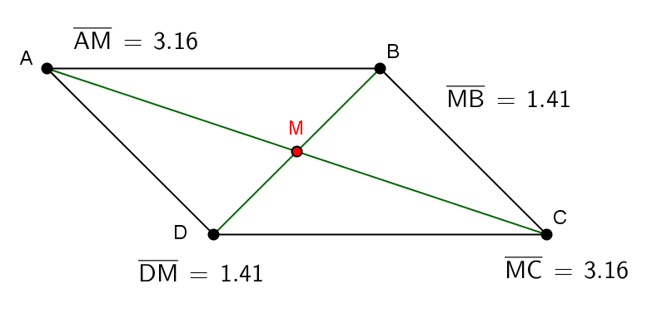
Het lijnstuk is een diagonaal van een parallellogram en het punt valt samen met het snijpunt van de diagonalen
In een parallellogram snijden de diagonalen elkaar middendoor.
Diagonalen zijn lijnstukken die de overstaande hoekpunten met elkaar verbinden.
Een parallellogram is een vierhoek met 2 paar evenwijdige zijden.

Slide 9
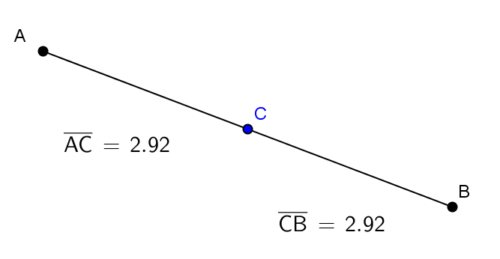
Het punt is het centrum van een puntspiegeling waarbij de uiteinden van het lijnstuk elkaars beeld zijn
B is het beeld van A door de puntspiegeling om C.
Een puntspiegeling behoudt de lengte.
Een puntspiegeling met centrum C is een draaiing over 180° om C.

Slide 10
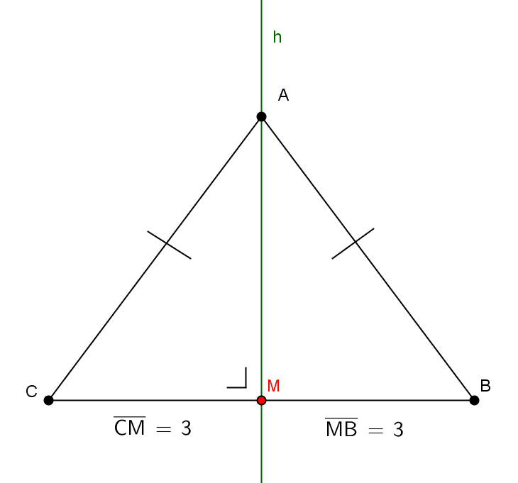
Het punt is het voetpunt van de hoogtelijn uit de top in een gelijkbenige driehoek
In een gelijkbenige driehoek is een hoogtelijn ook een zwaartelijn waardoor deze dus door het midden van een zijde gaat.
Een hoogtelijn van een driehoek is de loodlijn uit een hoekpunt op de drager van de overstaande zijde.
Een drager is een rechte waarop een lijnstuk ligt.
Een gelijkbenige driehoek is een driehoek met minstens twee even lange zijden.

Slide 11
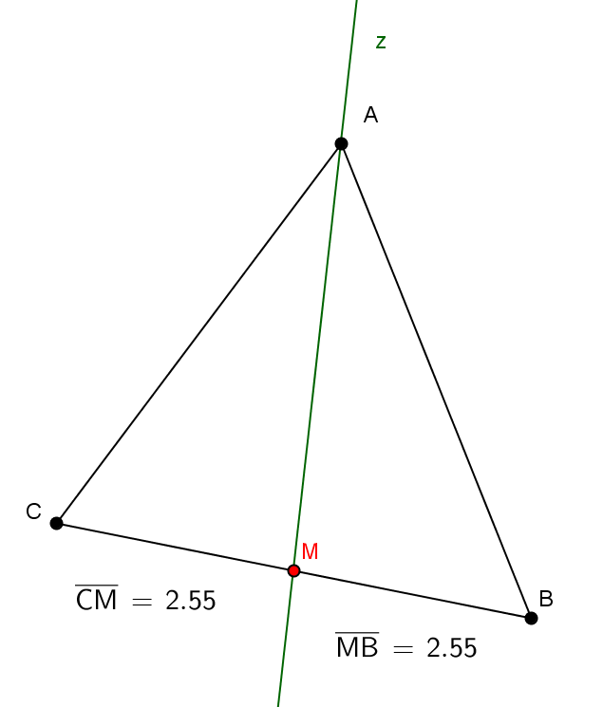
Het punt is het snijpunt van een zijde en de overeenkomstige zwaartelijn in een driehoek
Zwaartelijn z snijdt de zijde [BC] in het punt M.
Een zwaartelijn van een driehoek is de rechte door een hoekpunt en door het midden van de overstaande zijde.

Slide 12
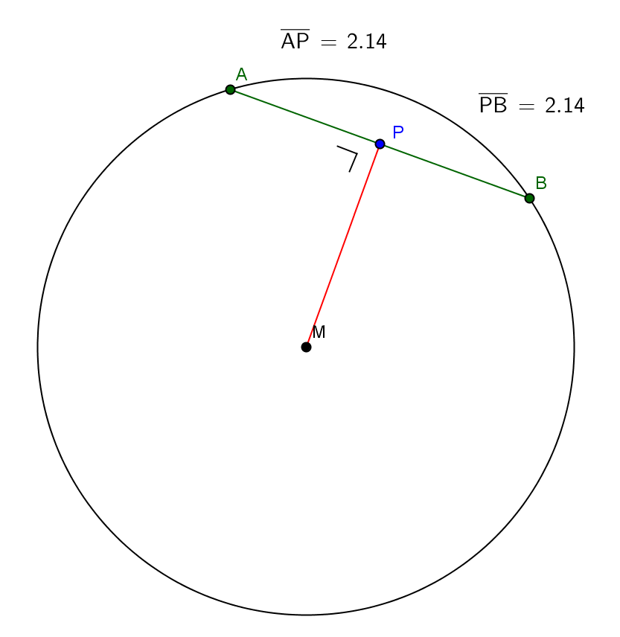
Het punt is het snijpunt van een koorde en de loodlijn op die koorde uit het middelpunt van een cirkel
De loodlijn op de koorde uit het middelpunt van de cirkel, noemen we het apothema.
-> P is het snijpunt van een koorde en een apothema.
Een apothema staat loodrecht op een koorde en verdeelt deze in twee gelijke delen.
Een koorde van een cirkel is een lijnstuk dat twee punten van de cirkel verbindt.

Slide 13
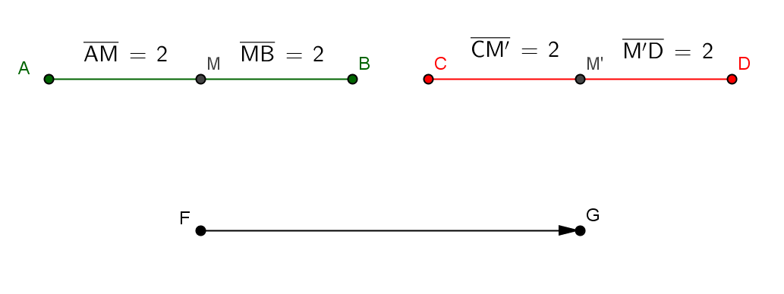
Eigenschap van een verschuiving
[CD] is het schuifbeeld van [AB] door de verschuiving volgens het georiënteerd lijnstuk FG.
M en M’ zijn de middens.
Een verschuiving behoudt het midden van een lijnstuk.

Slide 14
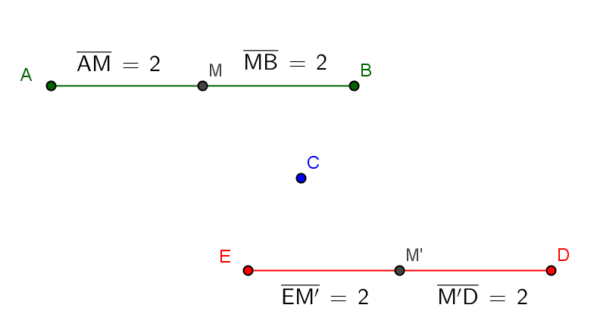
Eigenschap van een puntspiegeling
[DE] is het beeld van [AB] door de puntspiegeling om C.
M en M’ zijn de middens.
Een puntspiegeling behoudt het midden van een lijnstuk.
Een puntspiegeling met centrum C is een draaiing over 180° om C.

Slide 15
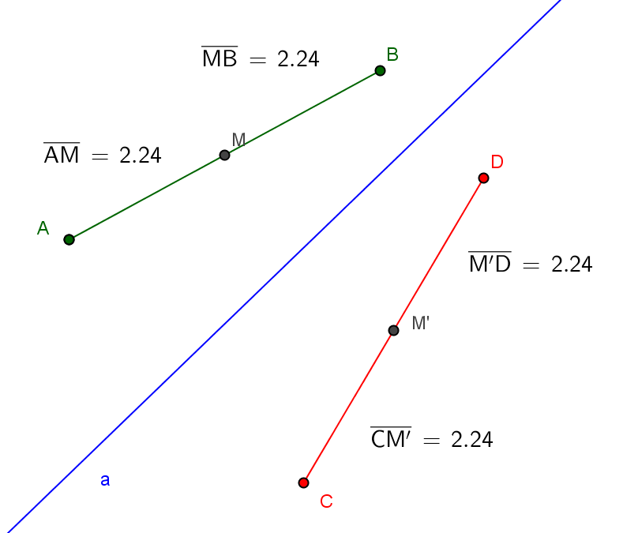
Eigenschap van een spiegeling
[CD] is het spiegelbeeld van [AB] ten opzichte van de rechte a.
M en M’ zijn de middens.
Een spiegeling behoudt het midden van een lijnstuk.

Slide 16
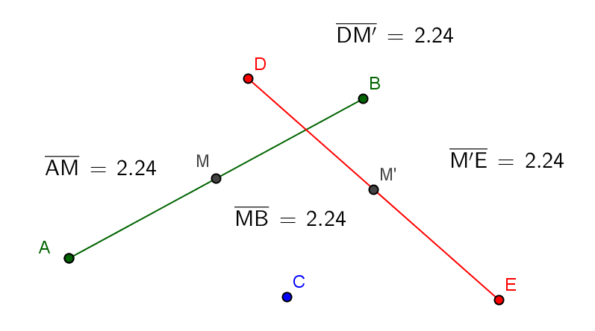
Eigenschap van een draaiing
[DE] is het draaibeeld van [AB] door draaiing om het punt C over een hoek van -70°.
M en M’ zijn de middens.
Een draaiing behoudt het midden van een lijnstuk.

Slide 17
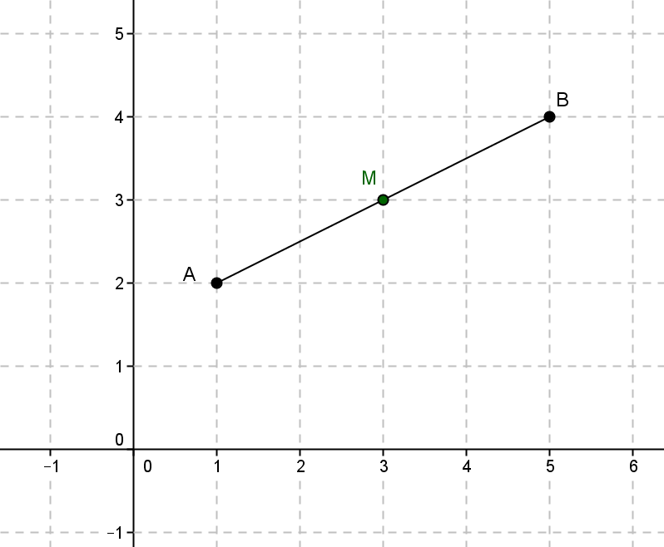
Formule voor het midden na het invoeren van coördinaten
Formule midden:
Co (M) = x1 + x2 , y1 + y2
2 2
Co (M) = 1 + 5 , 2 + 4
2 2
Co (M) = (3,3)

